Slide 1
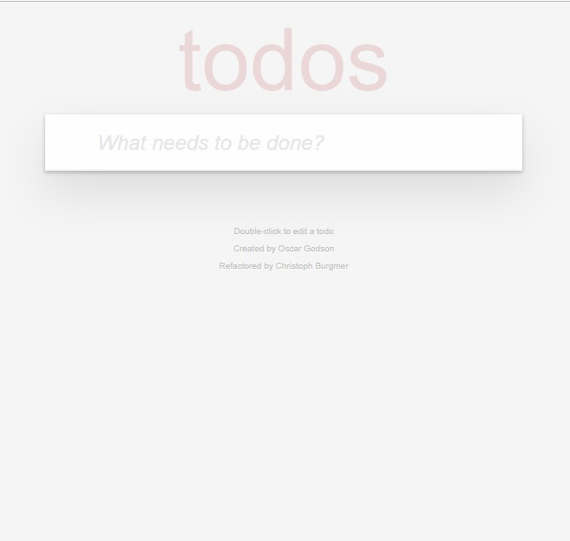
Documentation utilisateur – Projet 8
Grégory Huyghe

Slide 2
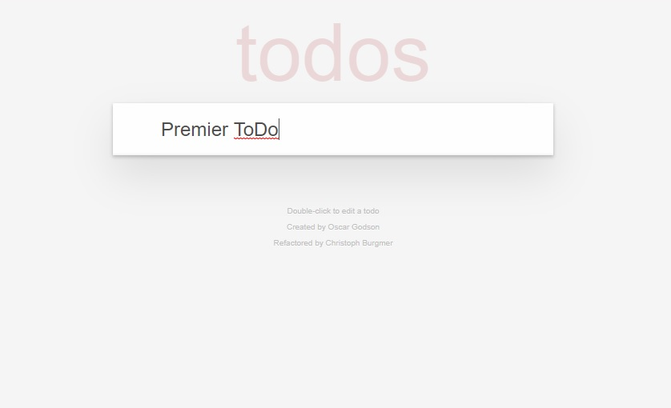
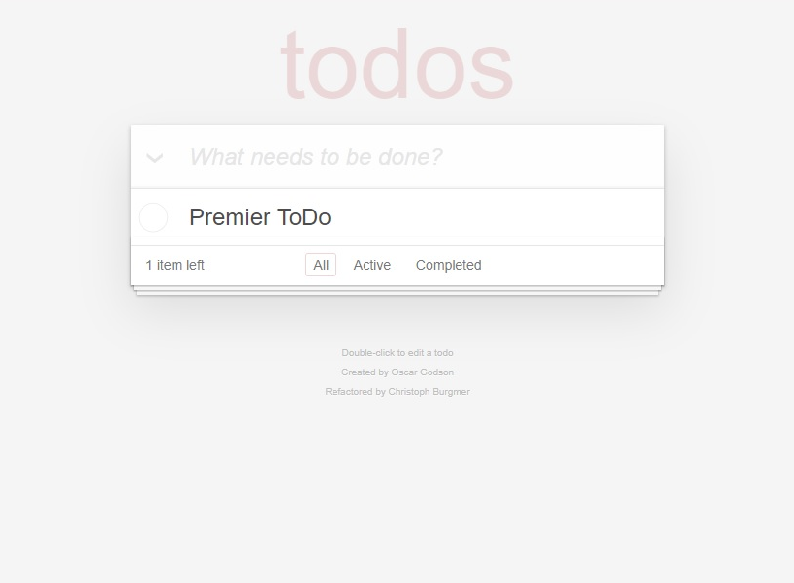
Ajouter une tâche
Ecrirez l’intitulé de la tâche dans le champ prévu (rectangle grisé)
Appuyez sur la touche « Entrée » de votre clavier

Slide 3
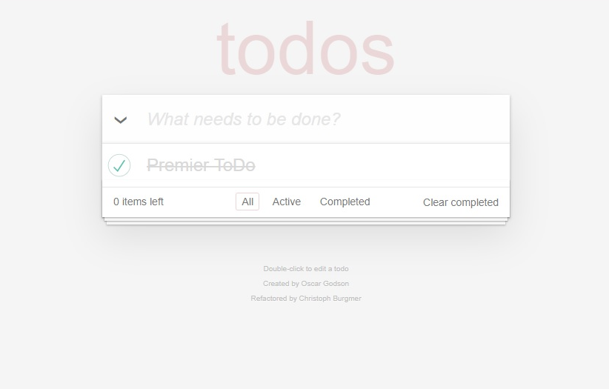
Marquer une tâche comme complétée
Survolez le rond à gauche de l’intitulé de la tâche à marquer comme terminée
Cliquez dessus une fois (clic-gauche) avec votre souris
La flèche pointe vers le bas permet de marquer comme complétées toutes les tâches

Slide 4



Afficher seulement certaines tâches
« All »
Pour voir toutes les tâches
« Active »
Voir les tâches toujours en cours, non cochées
« Completed »
Voir les tâches complétées
« Clear completed » : pour supprimer toutes les tâches marquées comme complétées

Slide 5

Modifier le nom une tâche
Double-cliquer sur l’intitulé de la tâche à modifier
Ecrivez le nouveau nom
Appuyez sur la touche « Entrée » de votre clavier

Slide 6
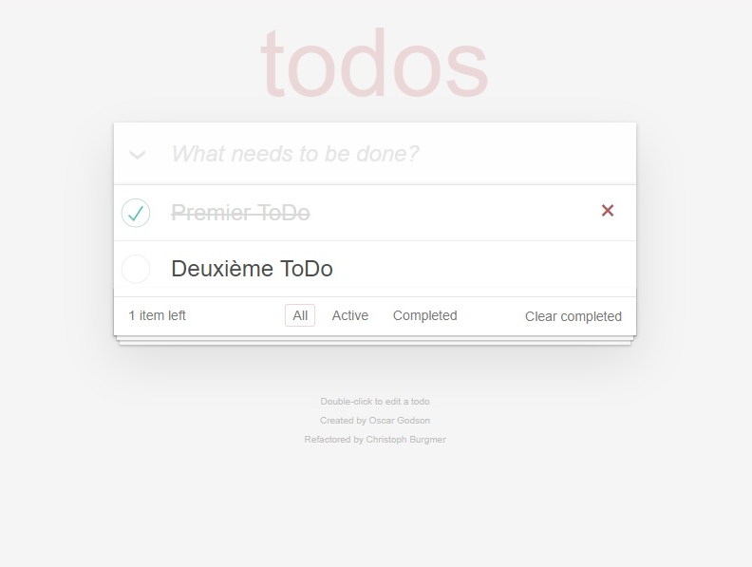
Supprimer une tâche
Survolez l’encadré de la tâche à supprimer
Cliquez sur la croix rouge (clic-gauche)
Une tâche non cochée comme complétée peut aussi être supprimée
« Clear Completed » en bas à droite permet de supprimer toutes les tâches marquées comme complétées

